Slide 1
Factores que llevan a los conductores a cumplir con los objetivos de distribución.

Slide 2
CONTEXTO
El objetivo de este problema es determinar los factores que pueden llevar a los conductores de ruta a cumplir con su objetivo de distribución deseada.
Se tiene identificado los conductores que llegan o no llegan a la distribución deseada.
Nuestro conjunto de datos cuenta con 29,389 rutas.
Sin embargo, 5,878 rutas no cuentan con un identificador de distribución deseada o distribución no deseada. ¿Podemos inferir los valores faltantes por medio de los datos existentes?
Trabajaremos con la metodología CRISP-DM se puede considerar como la metodología de facto para proyectos dedicados a extraer valor de los datos.

Slide 3

¿Qué es la metodología CRISP-DM?
1. Entendimiento del negocio.
2. Entendimiento de datos.
3. Preparación de datos.
4. Modelado de datos.
02
01
03
5.Evaluación de resultados.
6.Despliegue, automatización.
Proceso iterativo de mejora.

Slide 4
ÍNDICE
Entendimiento del negocio y datos
Contamos con 29,389 rutas en 5 zonas del mundo, queremos analizar los factores que determinan una distribución deseada o no deseada en los objetivos de ventas. La variable success indica el etiquetado con un :
0-distribución no deseada
1-distribución deseada.
Tenemos 5,878 datos no etiquetados, de los cuales sería ideal inferir por medio de alguna metodología.
Limpieza y modelado de datos
Mediante un modelo de ML inferiremos los datos faltantes actuales y futuros.
Aprenderemos del comportamiento actual de los datos.
Evaluación y resultados
Evaluaremos el desempeño del modelo ML y crearemos una primera arquitectura para el proceso de despliegue, desarrollo y escalado.

Slide 5
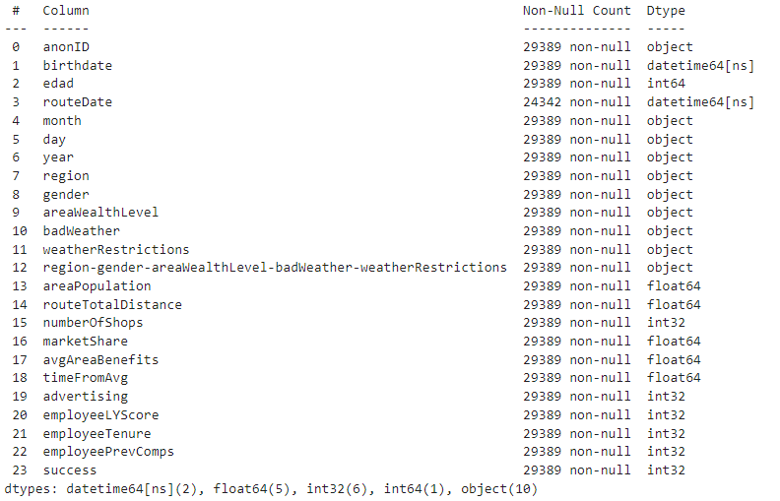
¿Qué datos tenemos?
En total tenemos 24 columnas con diferentes tipos de variables.
Nuestra variable target es success contiene valores que indican el objetivo alcanzado en distribución 0 (distribución deseada no alcanzada), 1 (distribución deseada alcanzada), -1 (datos faltantes a inferir).
anonId: Identificador único de la ruta
routeDate: Día en que se realizó la ruta.
region: Zona del mundo donde se ejecutó la ruta:
areaWealthLevel: Desarrollo de la zona económica.
areaPopulation: Población de la zona cubierta, en miles
badWeather: Condiciones meteorológicas en la zona.
weatheRestrictions: Afectaciones en la zona clima.
routeTotalDistance: Distancia de la ruta recorrida en kms
numberOfShops: Total Tiendas que cubrimos en la zona
marketShare: Porcentaje de cuota de mercado.
avgAreaBenefits: Beneficio económico semanal en la zona
advertising: Inversión en material de punto de venta.
employeeTenure: Antigüedad empleado.
emploIoyeePrevComps: Número de empresas en las que el empleado trabajó anteriormente desarrollando la misma función.
success: El distribuidor ha distribuido al menos el valor esperado (1) o menos (0)

Slide 6
Entendimiento del negocio y datos
Segmentaremos los análisis por partes, buscando patrones en los datos y revisando el porcentaje de datos faltantes por características :
Datos faltantes : Análisis de completitud de la variable success.
Características de conductores : Edad, genero, evaluación de desempeño, antigüedad, número de trabajos anteriores.
Características de las rutas : Tiempo que toma transcurrir una ruta, distancia total recorrida en kms.
Características geográficas : Regiones, afectaciones en el clima, tamaño poblacional.
Características socioeconómicas : Desarrollo económico de la zona, número de tiendas que se cubren por ruta en la zona, porcentaje de mercado en la zona, ganancias/beneficios semanales por zona, inversión en los punto de venta.
- Correlación de variables : ¿Existe alguna correlación positiva/negativa entre variables?
S
O

Slide 7
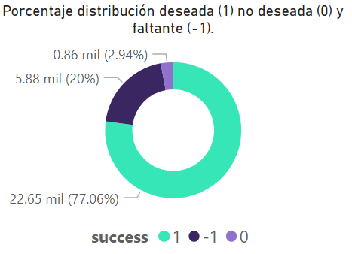
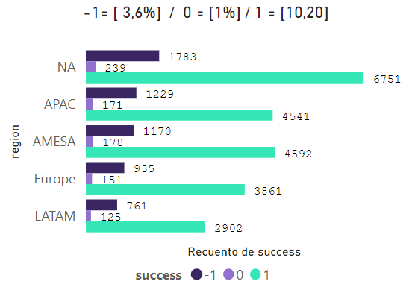
Entendimiento del negocio y datos.
Datos faltantes : Análisis de completitud de la variable success.
¿Cuánto valores faltantes tenemos en los datos?
El 20% de nuestros datos son faltantes.
Por región tenemos estos 3 grupos balanceados.
S
O
1 => Distribuidor llega a los objetivos deseados.
O => Distribuidor no llega a los objetivos deseados.
-1 => Queremos etiquetar estos datos faltantes.

Slide 8
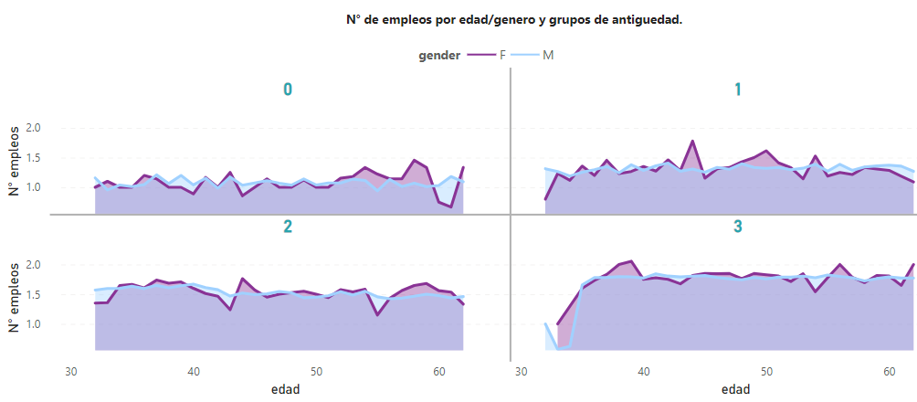
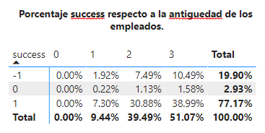
Entendimiento del negocio y datos.
Características de conductores :
Rango de edad : 30 a 63 años
Genero : 92% Hombres y 8% Mujeres
Antigüedad : 9% de 1 a 3 años, 40% de 3 a 10 años y 51% más de 10 años de antigüedad en la empresa
Número de trabajos anteriores : 28% con 1 trabajo, 66% con 2 trabajos y 6% con 3 o más trabajos anteriores.
Evaluación de desempeño : 5% con 2 de calificación, 47% con 3, 33% con 4 y 14% con 5 de calificación de desempeño
¿Cuántos datos faltantes tenemos por antigüedad de los empleados?
90% de los empleados tienen más de 3 años, tenemos el 18% de datos faltantes en estos grupos.
¿Por edad/genero y grupos de antigüedad cuantos n° de empleos anteriores se han tenido?
En promedio los empleados han tenido 1-2 empleos similares antes de trabajar en la empresa.
S
1 => Distribuidor llega a los objetivos deseados.
O => Distribuidor no llega a los objetivos deseados.
-1 => Queremos etiquetar estos datos faltantes.
0 => menos de un año 1 => de 1 a 3 años 2 => 3 a 10 años 3 => más de 10 años

Slide 9
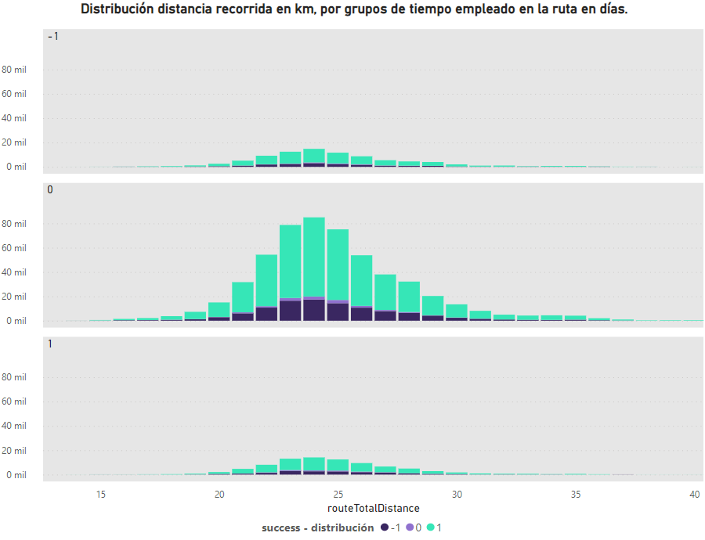
Entendimiento del negocio y datos.
Características de las rutas : Tiempo que toma transcurrir una ruta, distancia total recorrida en kms.
¿Cuál es la distancia recorrida promedio y cuanto tiempo se demoran las rutas?
En promedio la distancia de las rutas es de 24.5 km.
El 76%de las rutas llegan en la media de tiempo, 12% demora más que la media y 12% menos de la media.
En cuanto a la cantidad de datos faltantes se tiene un 3-4% en cada grupo.
Menos de la media en entregar.
S
Justo en la media de tiempo.
O
Más de la media de tiempo.
1 => Distribuidor llega a los objetivos deseados.
O => Distribuidor no llega a los objetivos deseados.
-1 => Queremos etiquetar estos datos faltantes.

Slide 10
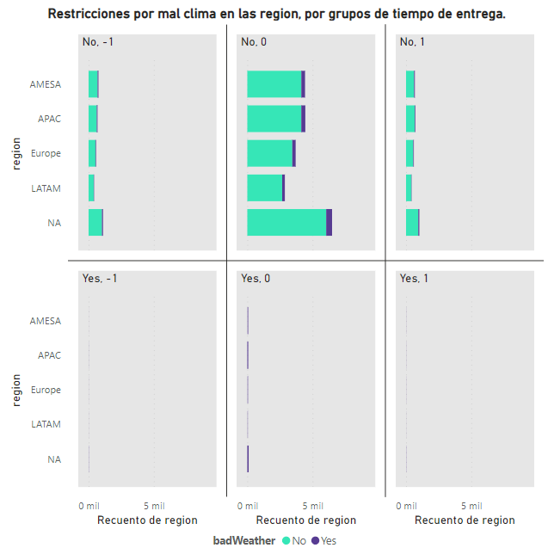
Entendimiento del negocio y datos.
Características geográficas : Regiones, mal clima y restricciones por clima.
Sin restricciones de clima y menos de la media en tiempo de ruta.
Sin restricciones de clima y justo en el tiempo medio.
Sin restricciones de clima y mas de la media en tiempo de ruta.
¿El mal clima y las restricciones por clima afectan los tiempos de entrega por región?
El 12% de las rutas demoran más del tiempo medio y sin tener restricciones por clima.
Solo el 7% de los datos tienen restricciones por clima y el 1.5% tienen un tiempo mayor al promedio.
Al parecer el mal clima no afecta demasiado en los tiempos de ruta.
S
13%
68%
12%
Con restricciones de clima y menos de la media en tiempo de ruta.
Con restricciones de clima y justo en tiempo medio.
Con restricciones de clima y más en tiempo medio.
O
1.5%
4%
1.5%

Slide 11
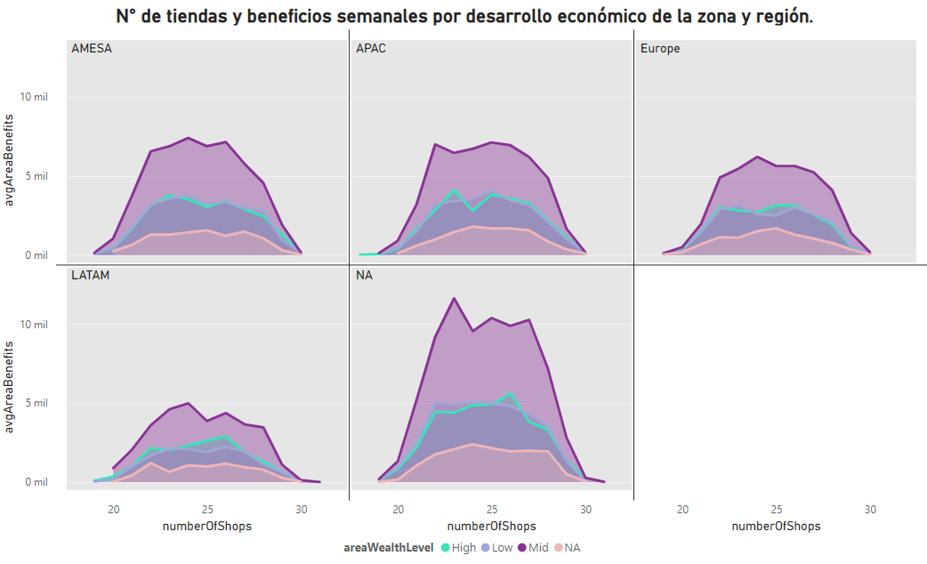
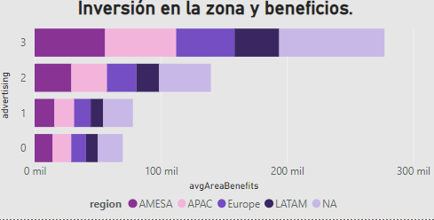
Entendimiento del negocio y datos.
Características socioeconómicas : Desarrollo económico de la zona (Low, Mid, High), número de tiendas que se cubren por ruta en la zona, participación de mercado en la zona, ganancias/beneficios semanales, inversión en los punto de venta.
¿Cómo es la participación de mercado y los beneficios económicos por zona?
En promedio se tienen 24-25 tiendas por nivel de desarrollo económico en la zona
En promedio se tienen un 70% en participación de mercado por zona.
Entre mayor inversión mayores beneficios semanales.
El 80% de los datos son del 13-22 Mayo 2020.
S
O

Slide 12
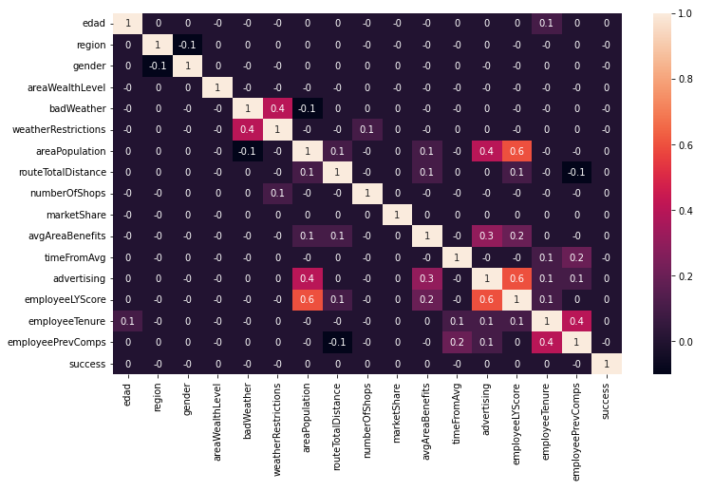
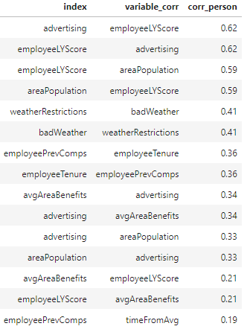
Entendimiento del negocio y datos.
Correlación de variables : ¿Existe alguna correlación positiva/negativa entre variables?
Usando la correlación de Pearson no se observan correlaciones muy claras.
Las correlaciones más altas son entre la inversión en puntos de venta y la evaluación (correlación media).
Sería necesario usar otra metodología de correlación para variables categorías y numéricas (*Goodman and Kruskal's gamma).
S
O
* Goodman and Kruskal's gamma : En estadística , la gamma de Goodman y Kruskal es una medida de correlación de rango , es decir, la similitud de los ordenamientos de los datos cuando se clasifican por cada una de las cantidades. Mide la fuerza de asociación de los datos tabulados de forma cruzada cuando ambas variables se miden en el nivel ordinal .

Slide 13
Limpieza y modelado de datos
Primer modelo ML para inferir datos faltantes :
Preprocesamiento de datos : Selección de columnas, ingeniería de características, estandarización de datos, datos de entrenamiento, test y prueba.
Algoritmos ML : Entrenamiento de modelos ML (LGBMClassifier, XGBClassifier, KNeighborsClassifier), validación cruzada, análisis de sesgo y varianza (overfiting y underfiting), ajuste de hyperparametros.
Evaluación de desempeño : Métricas de rendimiento accuracy, curva ROC y área AUC.
S
O

Slide 14

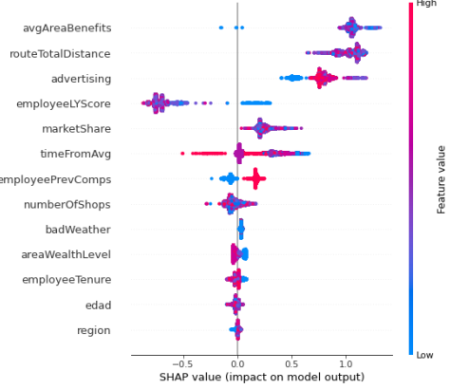
Limpieza y modelado de datos.
Preprocesamiento de datos : Selección de columnas, ingeniería de características, estandarización de datos, datos de entrenamiento, test y prueba
De la base original el 20% no tienen una etiqueta de success, los datos se encuentran balanceado con un 96% con etiqueta 1 y 4% con etiqueta 0.
S
Se encontraron variables toman mayor relevancia para el modelo de acuerdo a su porcentaje de distribución con los valores success.
O

Slide 15
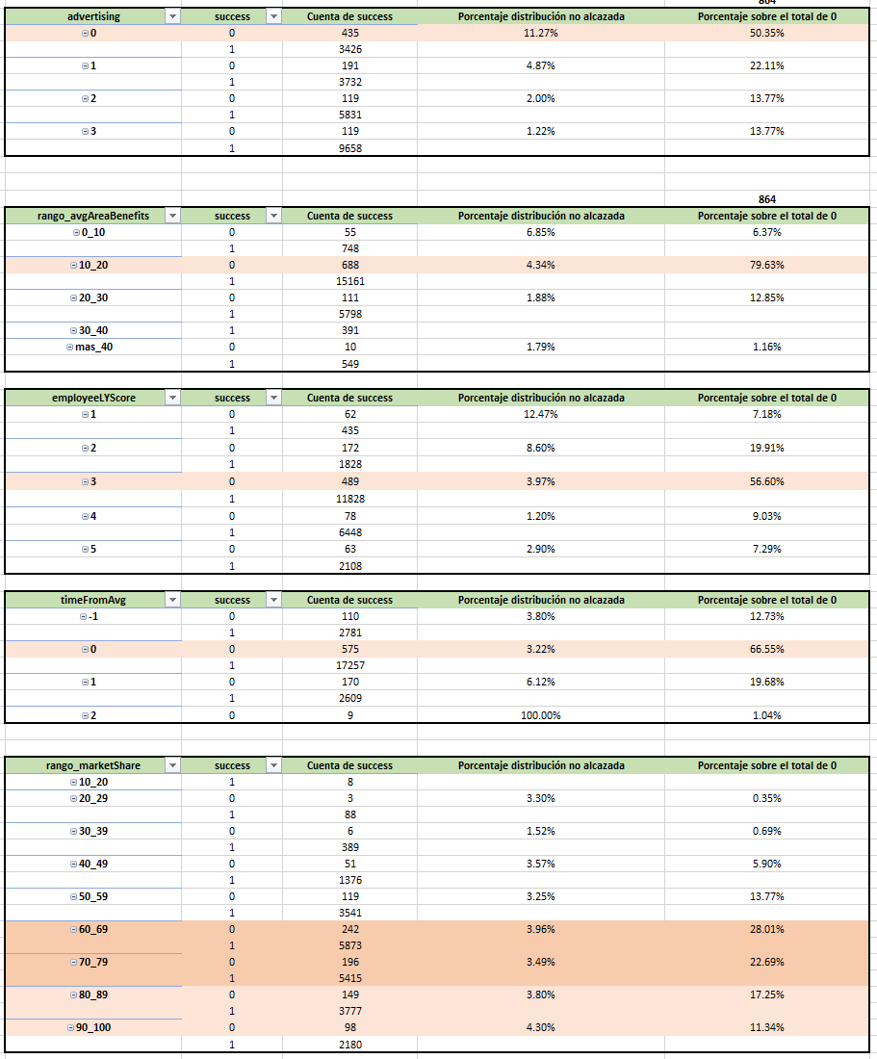
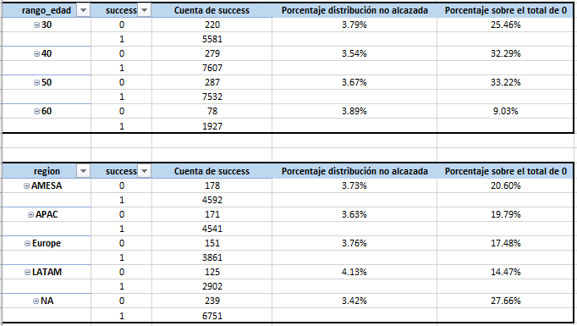
Limpieza y modelado de datos.
Preprocesamiento de datos : Selección de columnas, ingeniería de características, estandarización de datos, datos de entrenamiento, test y prueba
Las siguientes variables tienen una acumulación mayor en ciertos valores de success
Grupos como la edad y región mantienen un balanceo en el porcentaje de distribución de datos success.
S
O

Slide 16
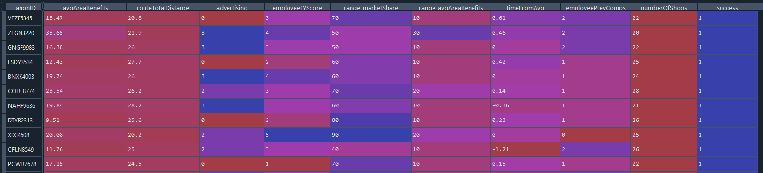
Limpieza y modelado de datos.
Preprocesamiento de datos : Selección de columnas, ingeniería de características, estandarización de datos, datos de entrenamiento, test y prueba
Los datos para el modelo son los siguientes.
Se descartaron variables como región, edad, genero por no ser representativas al momento de clasificar los 0 y 1.
Selección de variables : Se tomaron solo 9 columnas de las 23 columnas iniciales
Ingeniería de características : Se crearon rango sobre las variables marketShare, avgAreaBenefits.
S
O

Slide 17
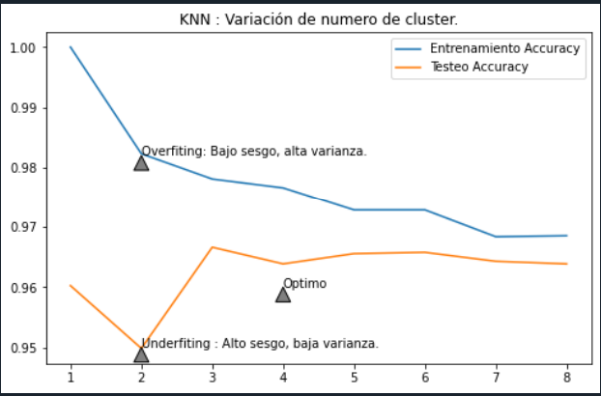
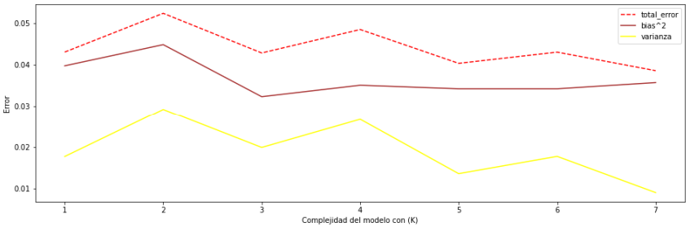
Limpieza y modelado de datos.
Algoritmos ML : Entrenamiento de modelos ML (LGBMClassifier, XGBClassifier, KNeighborsClassifier), validación cruzada, análisis de sesgo y varianza (overfiting y underfiting), ajuste de hyperparametros.
Se probaron diferentes modelos con diferentes hyperparametros.
Validación cruzada : Técnica utilizada para evaluar los resultados de un análisis estadístico y garantizar que son independientes de la partición entre datos de entrenamiento y prueba.
Sesgo y varianza : Análisis para evitar el Overfitin y Underfiting.
El tener un 99% de precisión ocasiona un Sobreajuste de los modelos.
Se recomienda una precisión entre 90-95% para poder generalizar nuevos datos.
S
O
Ente más sencillo sea un modelo tienda a tener un alto sesgo y baja varianza.
“El punto óptimo es donde el bias y la varianza se interceptan”.

Slide 18
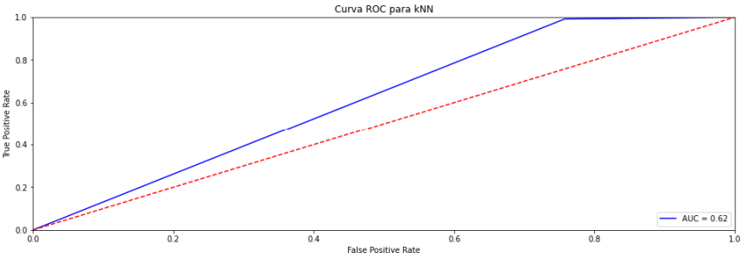

Limpieza y modelado de datos.
Evaluación de desempeño : Métricas de rendimiento (accuracy, curva ROC y área AUC).
El accuracy para este modelo no es una buena medida para decidir el rendimiento del modelo, debido al balanceado de etiquetas 0 y 1.
Tenemos solo el 3% con etiqueta 0, puede llevar a un error grave de interpretación del rendimiento del modelo.
En este caso ocupamos la matriz de confusión, curva roc y área AUC, nos indicaran que tan bien estamos clasificando.
S
O
Se pueden mejorar los modelos con una metodología de ensamble y una nueva ingeniería de características.

Slide 19
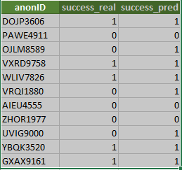
Evaluación y resultados
Evaluación : ¿Se pueden inferir los datos faltantes?
Si siguiente la metodología documentada en : https://github.com/Corderodedios182/DataChallenge
Los resultados se escriben e un archivo data_output.csv
Despliegue : Arquitectura productiva del modelo.
Paquete : Utils (Contiene funciones y lógica del modelo)
Script : main.py (Ejecución organizada de las funciones)
Cuaderno Jupyter : Modelo.py (Metodología explicada)
S
O

Slide 20
GRACIAS!
¿Preguntas?
Pueden encontrarme en:
cflorelu@emeal.nttdata.com

